Slide 1
当代新闻学十讲
上海财经大学人文学院经济新闻系 林晖
linhui1919@163.com

Slide 2
C
目 录 ONTENTS
1
导言 变的是媒体，不变的是新闻
2
第一讲 当前中国新闻工作者的新挑战
3
第二讲 网络时代的“慢报道”
4
第三讲 公共服务：新闻报道和新闻专业理念
5
第四讲 新闻选择的关键在于记者的判断力

Slide 3
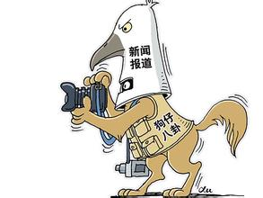
网络时代的“慢报道”
“迟了总比错了好”——路透社
报道事实是新闻媒体的核心价值所在

Slide 4
网络时代的“慢报道”
2015年底，百年财经大报英国《金融时报》抢发欧洲央行利率决定，出现了震惊全球金融市场的“乌龙事件”：
“周四(12月3日)欧洲央行(ECB)利率决议公布数分钟之前，欧元/美元却意外出现超过百点涨幅，而这可能是受到了一个‘乌龙’消息的影响”，“就在欧洲央行决议发布前的几分钟，英国金融时报提前走漏消息，说欧洲央行决议将是“按兵不动”，一时间市场投资者方寸大乱，然后几分钟之后，欧洲央行的正式决议却是一如预期降低准备金存款利率10个基点至负0.3%，但说出去的话已经无法收回，美元因此延续了雪崩式下跌的行情，就算欧洲央行行长德拉基此后宣布继续QE，也难以阻止市场上的这一出疯狂行情继续上演。
链接材料：《央视财经评论》 20151204 欧元瞬间暴涨 闹乌龙搅动谁的神经？ http://tv.cctv.com/2015/12/04/VIDE1449243483616335.shtml

Slide 5
网络时代的“慢报道”
我们的媒体怎么了？是什么让媒体人的专业信念如此混乱？
网络崛起时代传播权力的个人化，使传统新闻媒体丧失了两大优势：首发报道权、独家新闻权。近年来，在网络的挤压下，一些媒体疲于应对，假新闻、煽情之风愈演愈烈。长此以往，传媒的公信力将荡然无存，职业记者将失去最大的竞争优势，网络时代的传统媒体正面临前所未有的信任危机。

Slide 6
压力下的生存与迷失方向的竞争
综合近年来大量的报道实例，传统媒体在与网络竞争中的错误理念和表现主要存在三方面：
一、“报得快”比“报得对”重要？
“新闻工作者首先要对真实负责”，发表经过核对的信息、所有的新闻要素都有明确的可供核对的来源，是所有新闻专业教科书中的常识。为什么这么多的主流媒体纷纷失误？一个字：抢！抢首发权、抢独家新闻，似乎只有轰动的吸引眼球的新闻才是出路！果真如此吗？
人们为什么需要新闻？是为了解自然界和社会的最新变化，“求生存、图发展”，以趋利避害。如果新闻是假的，传播新闻的专业媒体就失去了存在的必要。人人可以发新闻的网络时代，为什么还要新闻媒体？因为他们负责提供事实，并因此而对公众负责。
真实是新闻的生命，准确性永远是第一位的
“It’s better to be late than wrong.”

Slide 7
压力下的生存与迷失方向的竞争
二、框架比事实重要？
在以往的媒介社会理论中，人们认为“社会建构是指大众媒介以某种方式定义和阐释事件、个人、价值、想法，并赋予其意义和优先性，进而建立起个人眼中的现实图景”。也就是说，大众传媒可以用议程设置功能建构社会问题，也可以建构人们对社会的认知。
但在网络风行的今天，我们遗憾地发现，越来越多的报道被网络框架所左右，记者甚至恐惧背离网络舆情而遭到网民的追缴。

Slide 8
压力下的生存与迷失方向的竞争
二、框架比事实重要？
“2010年10月16日夜21时30分许，李刚的儿子李启铭开一辆黑色的迈腾在河北大学新校区生活区内撞到了两个女生，被保安和学生拦下后，在场者均清楚听到，李启铭说：‘我爸是李刚。’” 一句“我爸是李刚”迅速蹿红网络，网民们用“图片、戏仿、摇滚、民谣等方式挖掘‘我爸是李刚’的戏剧性，淋漓尽致地发泄了对目前的‘官二代’特权的强烈不满，呈现出目前严重的官民冲突现实。”但更值得深思的是，这种网络快语很快从网络流行语变成了媒体报道的标题和关键词，网络框架主宰了传统媒体的报道主题，网络狂欢演变成了媒体的鼓噪，只有极少数的媒体人还记得：“到底发生了什么？事实究竟怎样？”而发现真相是需要时间的。

Slide 9
压力下的生存与迷失方向的竞争
三、轰动性比专业性重要？
由于政策原因，多数商业网站没有独立的新闻采编权而只能转载传统媒体的报道，编辑工作主要是制作标题、删减以及综合报道等。在媒体数千条新闻中要吸引网民、提高点击率换取广告，最便捷的方式是制作一个使人“惊叫”的标题， “标题党”成为流行的网络写作习惯。曾几何时，这种“语不惊人死不休的用语习惯也蔓延到了传统媒体。
公信力是专业媒体的真正优势。网络传播的便利加剧了信息来源的复杂性，也加大了负面信息扩散的效果，如果传统媒体在与网络的融合与竞争中亦步亦趋跟着网络走，避己之长，放弃严谨的新闻专业理念，只顾赚取眼球，不但不能占据先机，反而会失去更多受众的信任。

Slide 10
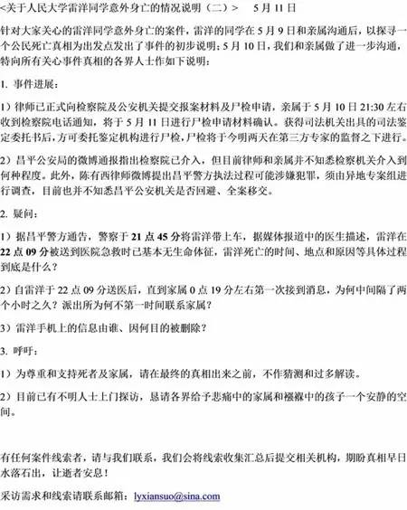
案例：雷洋之死
快速引起舆论的强烈关注
北京市公安局昌平分局通报案情
未能服众 网民热议“疑点”
对真相严重失焦
舆情呈现出“立场先行”的特点
警民矛盾尖锐

Slide 11
案例：雷洋之死
舆情高频热词包括：
警方、人大、硕士、
新爸爸、嫖娼
新闻标题如出一辙

Slide 12
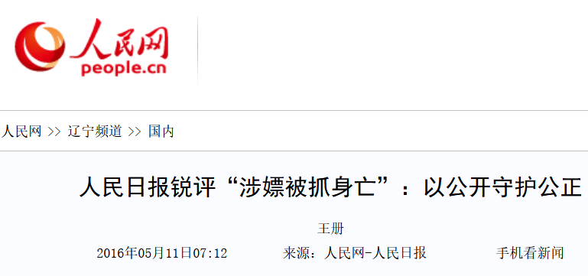
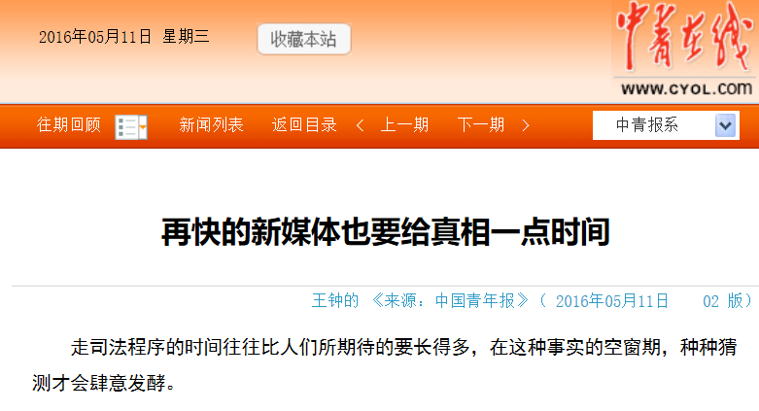
案例：雷洋之死
《“涉嫖被抓身亡”：以公开守护公正》
人民日报 2016年5月10日
阅读链接： https://mp.weixin.qq.com/s/w6zLluoFEo1TQ0-R377q_Q
《再快的新媒体也要给真相一点时间》
中国青年报 2016年5月11日
阅读链接：http://zqb.cyol.com/html/2016-05/11/nw.D110000zgqnb_20160511_1-02.htm
《雷洋事件 真相几何？》
CCTV-4 中国舆论场 2016年5月16日
观看链接：http://tv.cctv.com/2016/05/16/VIDEGCVoLN3WCpvuE8fPk8P9160516.shtml
当各种猜测和议论沸腾时
严肃媒体始终关注事实真相

Slide 13
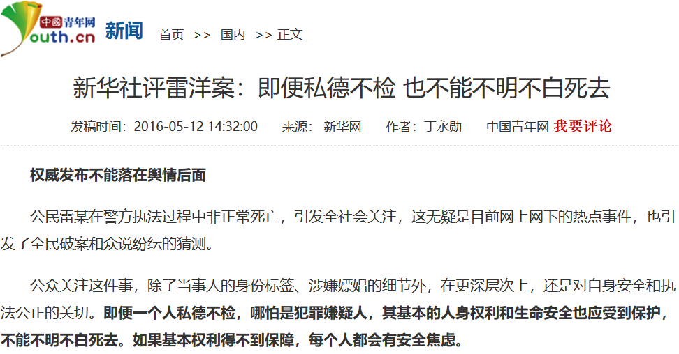
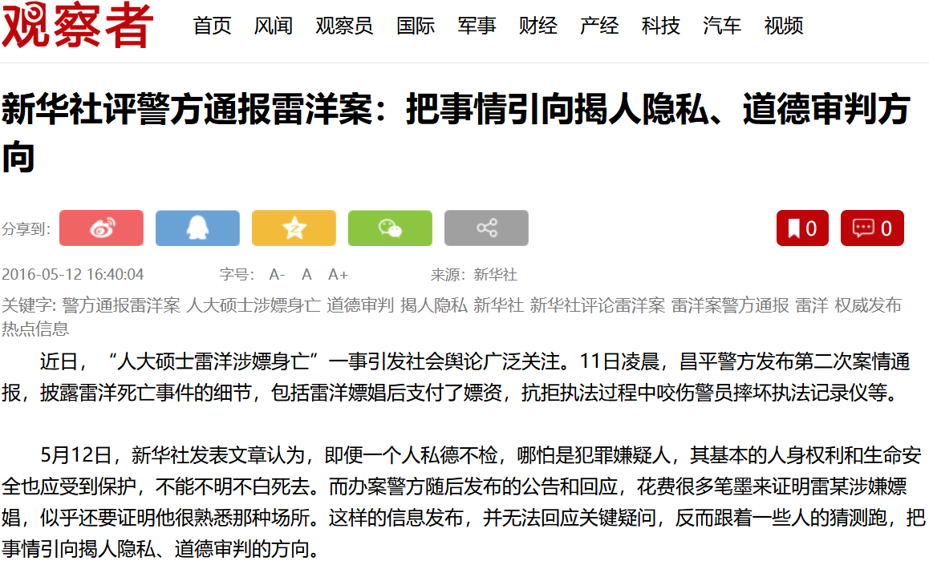
案例：雷洋之死
《新华社评雷洋案：即便私德不检 也不能不明不白死去》
中国青年网 2016年5月12日
阅读链接： http://news.youth.cn/gn/201605/t20160512_7988106.htm
《新华社评警方通报雷洋案：把事情引向揭人隐私、道德审判方向》
观察者网 2016年5月12日
阅读链接：https://www.guancha.cn/society/2016_05_12_360065.shtml
新华社率先发声
带领主流媒体将公众的关注点
从雷洋的家庭、学历等隐私话题
拉回严肃、理性的领域

Slide 14
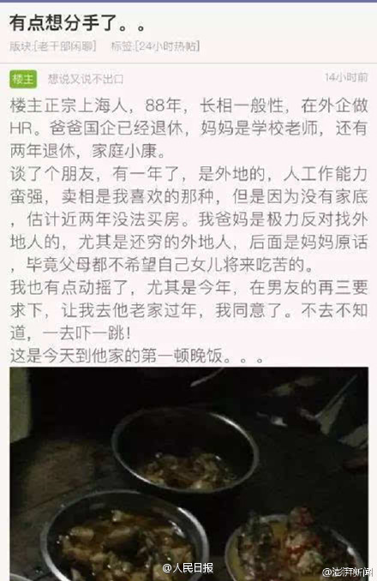
案例：上海女孩逃离江西农村
该帖在上海本地网络社区和微博上广为流传，引发网友热议；
@财经网、@华西都市报、@成都商报、@东方今报、@重庆商报等诸多媒体微博转发，将舆论的热度推上了顶点；
网友围绕城乡差异、贫富差异、地域冲突、观念矛盾等话题展开激烈的辩论，舆情倾向于情绪化的表达。
王国华,吴丹,王戈,闵晨,魏程瑞.框架理论视域下的虚假新闻传播研究——基于“上海女孩逃离江西农村”事件的内容分析[J].情报杂志,2016(06):56-64.

Slide 15
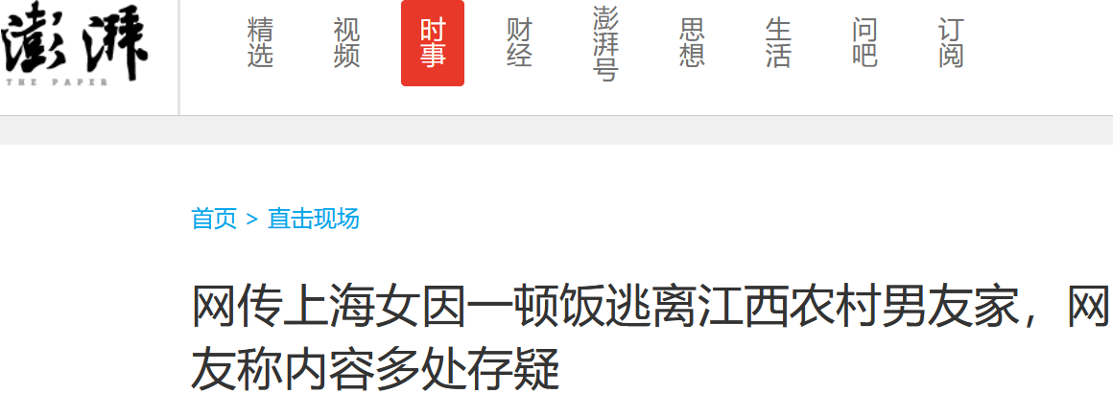
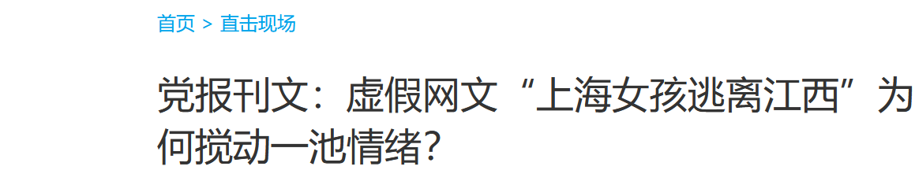
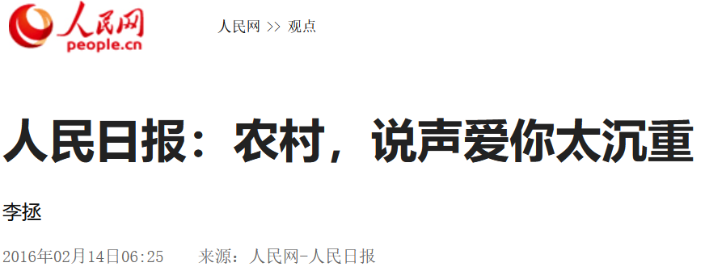
案例：上海女孩逃离江西农村
《网传上海女因一顿饭逃离江西农村男友家，网友称内容多处存疑》
澎湃网 2016年2月12日
阅读链接： https://www.thepaper.cn/newsDetail_forward_1431143
《农村，说声爱你太沉重》
人民日报 2016年2月14日
阅读链接：http://opinion.people.com.cn/n1/2016/0214/c1003-28121088.html
《党报刊文：虚假网文“上海女孩逃离江西”为何搅动一池情绪？》
澎湃网 2016年2月14日
观看链接：https://www.thepaper.cn/newsDetail_forward_1434705
相关部门展开调查；
主流媒体传播调查结果，以可靠信源和强大的公信力消散谣言。
王国华,吴丹,王戈,闵晨,魏程瑞.框架理论视域下的虚假新闻传播研究——基于“上海女孩逃离江西农村”事件的内容分析[J].情报杂志,2016(06):56-64.

Slide 16
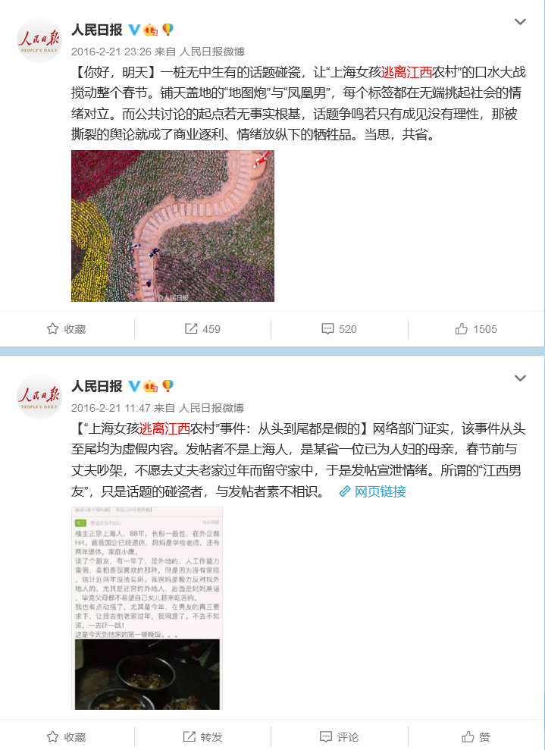
案例：上海女孩逃离江西农村
王国华,吴丹,王戈,闵晨,魏程瑞.框架理论视域下的虚假新闻传播研究——基于“上海女孩逃离江西农村”事件的内容分析[J].情报杂志,2016(06):56-64.

Slide 17
慢报道、求真相：传统媒体的核心价值
在网络时代：
无限的是信息
有限的是受众的时间
有限的是时间
无限的是对内容质量的要求
有限的是注意力
无限的是对确定性信息或曰真相的追求
重庆晚报旗下新媒体
今日慢新闻

Slide 18
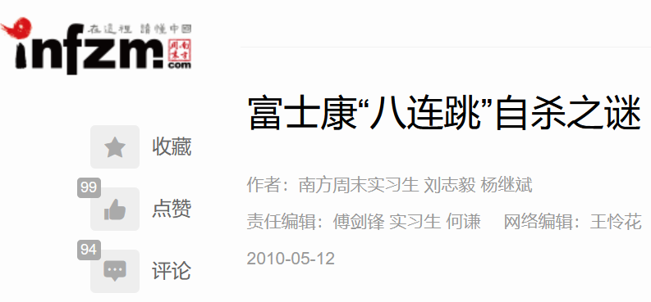
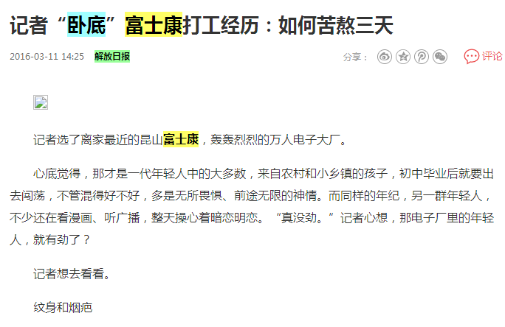
慢报道、求真相：传统媒体的核心价值
从新闻操作而言，无论面向什么的读者，区别于网络的随意，传统媒体报道必须恪守三个底线：
1、先有事实，后有报道
新闻首先是事实的报道，不能确保事实的可核对性就不足以成为报道。
这个意义上，坚持用一线调查、用看得见的事实“说话”的记者是值得尊重的。
在富士康接连发生年轻员工跳楼事件后，《南方周末》派出实习记者刘志毅 “潜伏”富士康公司28天。
2015年，解放日报特稿部记者再度“卧底”。

Slide 19
慢报道、求真相：传统媒体的核心价值
2、先有真相后有框架
距离事实最近却可能距离真相最远，是记者们时常用以自省的口头禅。
“有新闻专业主义自觉的媒体与记者，是不会简单地被网络情绪牵着走的，他忠于事实永远高过忠于网络民意。”
与科学研究一样，记者带着还原真相的目的，不预设框架，不是根据自己的框架挑选事实，而是根据了解的事实调整甚至推翻预设的成见，尊重事实，报道事实，其次才是对事实的解释。只有这样写出的报道才能最大限度的逼近真相。我们不需要草草出台的报道，不需要简单迎合的评论，最需要的首先是事实，最重要的是真相。
在人人都可以发布新闻的网络时代，职业的新闻人和专业的新闻媒体，只有认真核对事实、顽强求索真相，才有存在的必要。

Slide 20
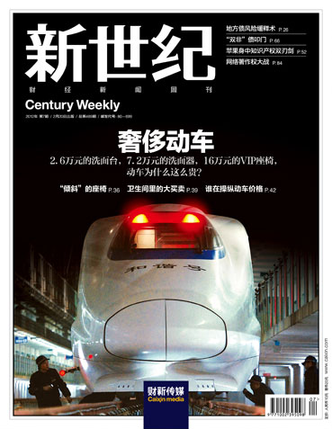
慢报道、求真相：传统媒体的核心价值
3、先有专业范式，后有新闻报道
新闻专业的操作范式有两个构成要件：一是真实、准确、全面、客观、公正的专业理念；二是对所报道专业领域的专业知识的把握和敬畏。其中尤以第一点为最重要，坚持新闻的专业理念，即便对专业领域的把握有所欠缺，但审慎和客观的态度仍有可能最大程度避免报道的偏差。
财经新闻周刊《新世纪》刊登的《奢侈动车》一文的依据主要来自记者辗转获得的南车采购目录，通过对照市场价，重点解读了动车两大类产品的采购价格，并试图追溯出高价背后的受益人。
https://www.guancha.cn/politics/2012_02_23_66437.shtml

Slide 21
慢报道、求真相：传统媒体的核心价值
“迟了总比错了好”的“慢报道”模式是网络时代传统媒体的竞争优势
追求真相的报道是新闻媒体的核心价值
经过核对的、值得信任的报道是职业新闻记者存在的理由

Slide 22
谢 谢

